Slide 1
计组课设团队展示 ——5组
计202 刘伟浩
计202 秦铭壕
计202 郝鑫
信安202 罗奇峰
信安202 吴宇航

Slide 2
组内工作统计
part | 名称 | 负责人 | 所属部分
Part1 | 乘法指令的实现与流水化华莱士树乘法器 | 刘伟浩 | 基础部分 与 扩展部分
Part2 | 除法指令的实现与迭代除法器 | 秦铭壕 | 基础部分 与 扩展部分
Part3 | HILO寄存器及相关的数据转移指令 | 郝鑫 | 基础部分
Part4 | 协处理器及相关指令 | 罗奇峰，吴宇航 | 基础部分
Part5 | 基础异常处理及其扩展 | 罗奇峰，吴宇航 | 基础部分 与 拓展部分
Part6 | 直接映射cache | 郝鑫 | 创新部分
分值总计：基础部分（15分）+流水化华莱士树乘法器（15分）+迭代除法器（5分）+异常扩展（5分）+直接映射cache（8分）= 48分

Slide 3
Part 1. 流水化华莱士树乘法器
流水线式乘法器： 7 个时钟周期后得到计算结果
核心部件：CSA 进位保留加法器
优化部件：Booth 编码器
组织形式：流水化华莱士树

Slide 4
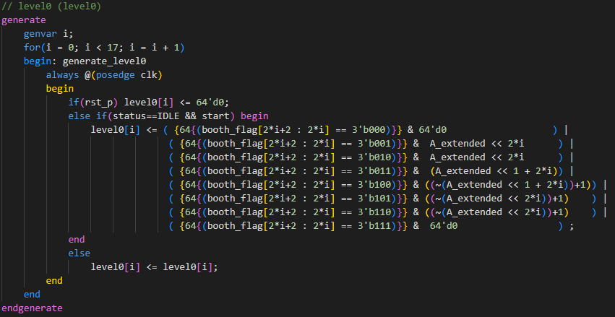
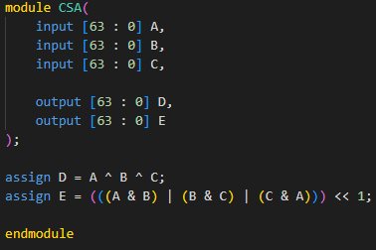
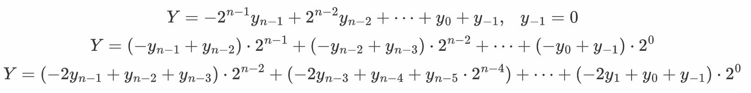
Part 1. 流水化华莱士树乘法器
CSA 进位保留加法器
Booth编码器(3位编码)
Booth编码原理

Slide 5
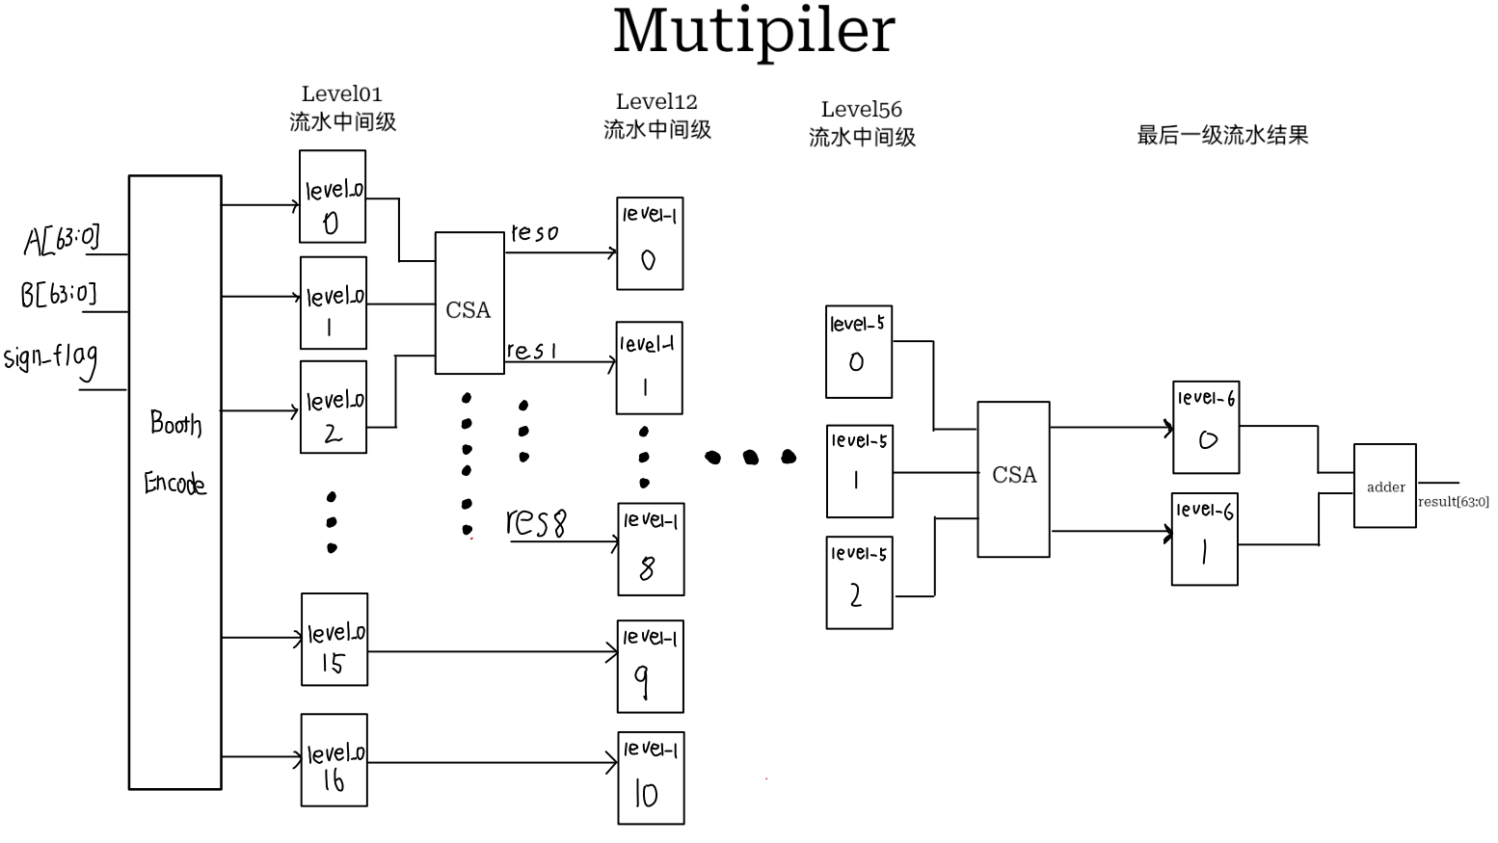
Part 1. 流水化华莱士树乘法器
核心思想：乘法转加法，将乘法通过Booth编码器变为17个部分积相加
流水化结构图：

Slide 6
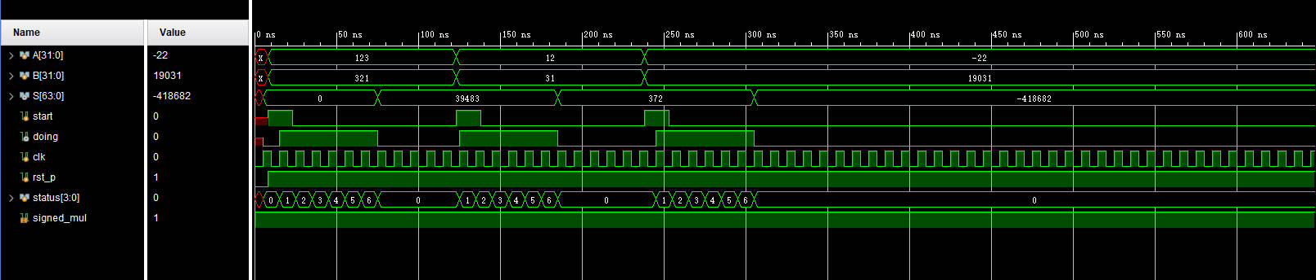
Part 1. 流水化华莱士树乘法器
部件单独测试结果：

Slide 7
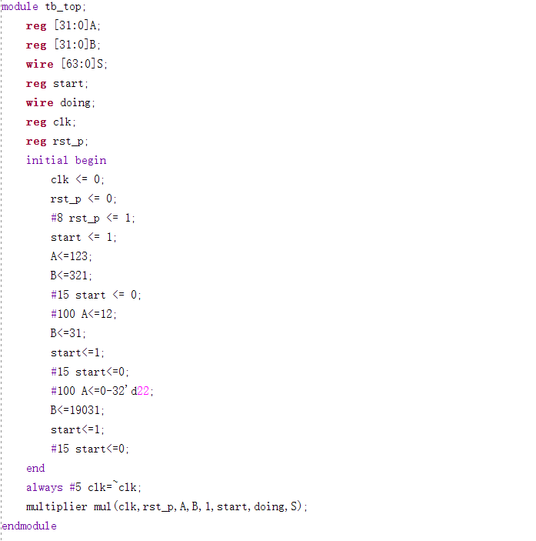
Part 1. 流水化华莱士树乘法器
乘法器单独的testbench：

Slide 8
Part 2. 除法器的实现
核心思想：将除法转化为减法
具体实现方法：试商法
实现的功能：可对32位的两个操作数进行有/无符号除法，得到余数与商
最终模块:DIV.v

Slide 9
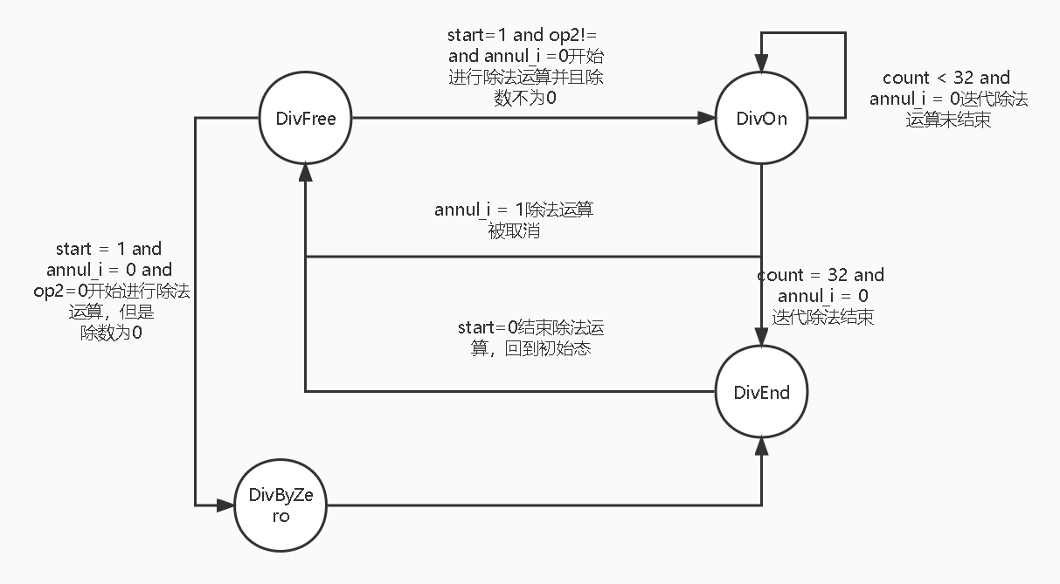
状态机，状态转移图

Slide 10
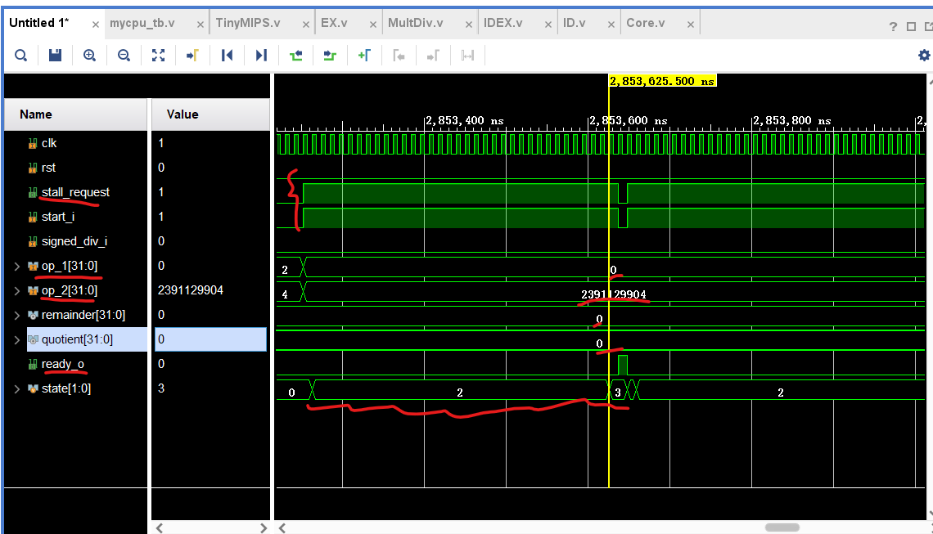
仿真波形图1——无符号除法，被除数为0

Slide 11
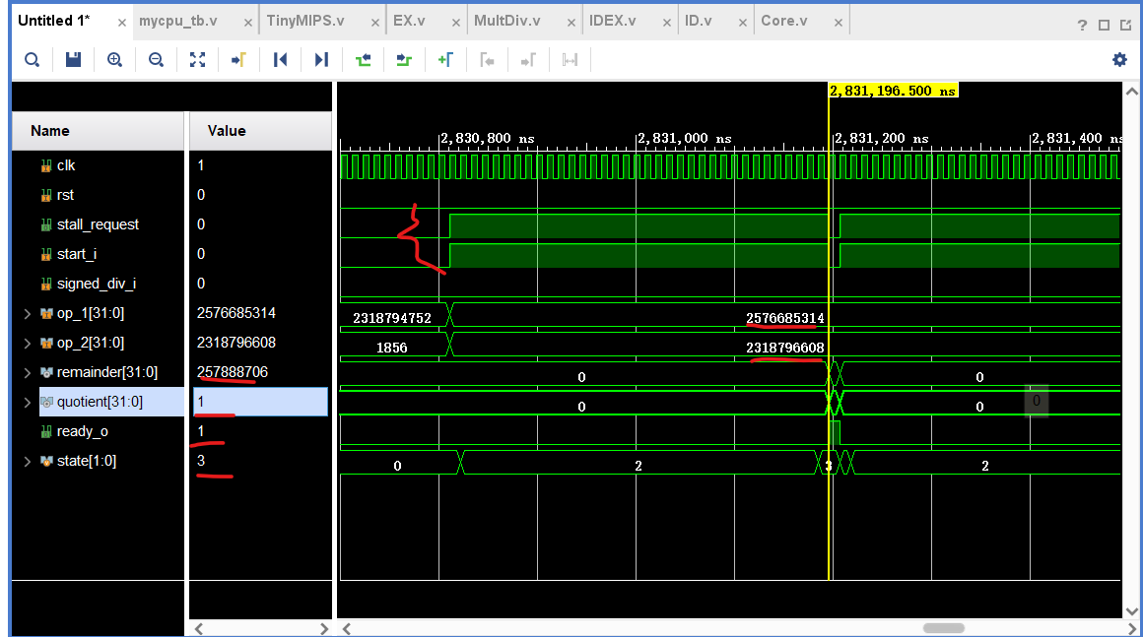
仿真波形图2——无符号除法

Slide 12
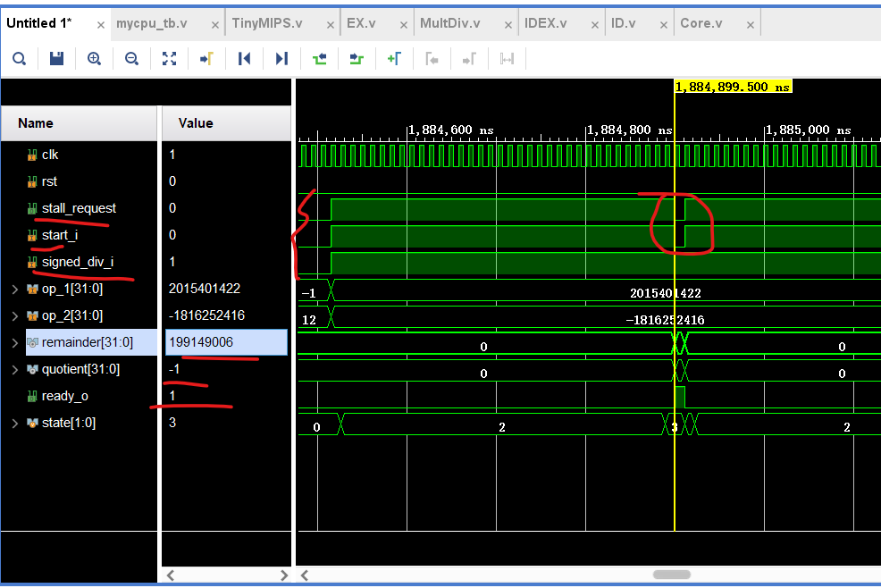
仿真波形图3——有符号除法

Slide 13
Part 3. HILO寄存器和相关指令及其顶层模块的实现
主要内容：主要是顶层模块的实现，这部分主要解决写后读的情况，大部分信号主要在EX级命名：hilo_rp_hi, hilo_rp_lo, ex_hi, ex_lo, exmem_hi, exmem_lo，ex_hilo_write_en, exmem_hilo_write_en，然后在WB级定义 wire[`DATA_BUS] wb_hi = memwb_hi;wire[`DATA_BUS] wb_lo = memwb_lo ，然后通过下面两个顶层模块实现数据前递，并将数据前递的 hilo_rp_hi和 hilo_rp_lo返回到EX级。
wire [`DATA_BUS] hilo_hi, hilo_lo;
HILOReadProxy u_HILOReadProxy (
.hi_i ( hilo_hi ),
.lo_i ( hilo_lo ),
.mem_hilo_write_en ( mem_hilo_write_en ),
.mem_hi_i ( mem_hi ),
.mem_lo_i ( mem_lo ),
.wb_hilo_write_en ( wb_hilo_write_en ),
.wb_hi_i ( wb_hi ),
.wb_lo_i ( wb_lo ),
.hi_o ( hilo_rp_hi ),
.lo_o ( hilo_rp_lo )
);

Slide 14
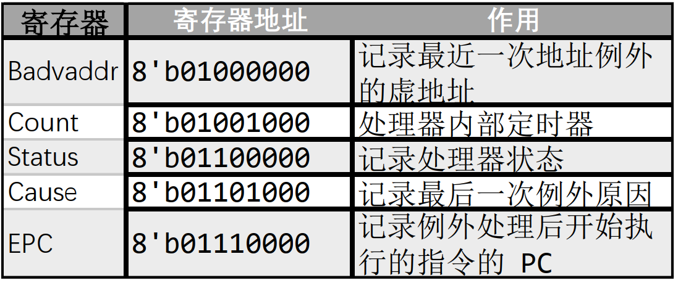
Part 4. 协处理器
协处理器部分完成了对多个状态寄存器CP0的定义书写，主要寄存器有BadVaddr、Count、Status、Cause、EPC等。

Slide 15
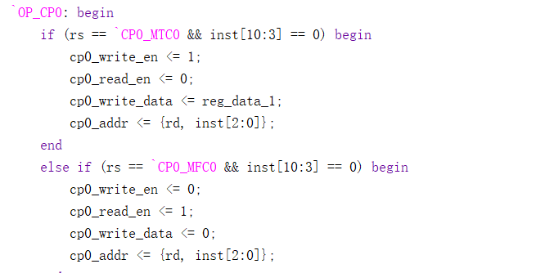
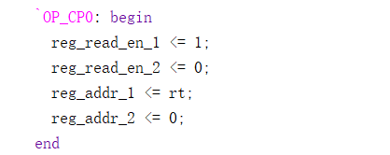
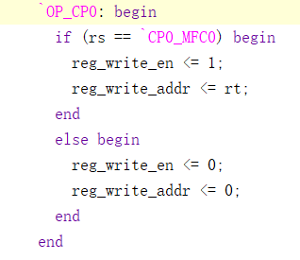
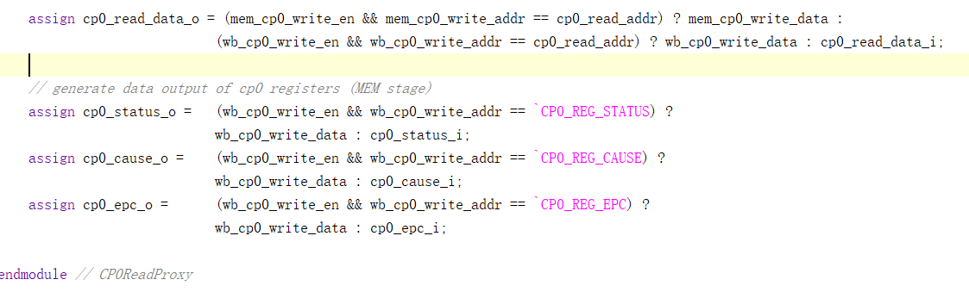
Part 4. 协处理器
在实现五个主要寄存器之后，完成对协处理器访问指令mtc0和mfc0，以及为解决数据相关冲突而设计的数据前递部件cp0ReadProxy，在此基础上开展对异常处理部分的拓展。

Slide 16
Part 5. 基础异常与扩展
处理思想：收集流水线各级的异常信息，在访存级进行统一的异常信息处理，将异常相关信息传递给cp0存储
异常细分：id级判断是否有系统调用异常、返回指令与无效指令，ex级判断是否溢出，mem级判断是否有地址调用异常
注意点：延迟槽指令处理、flush信号流水线清空操作等

Slide 17

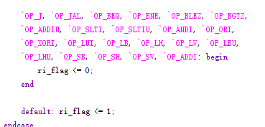
Part 5.基础异常与扩展

Slide 18
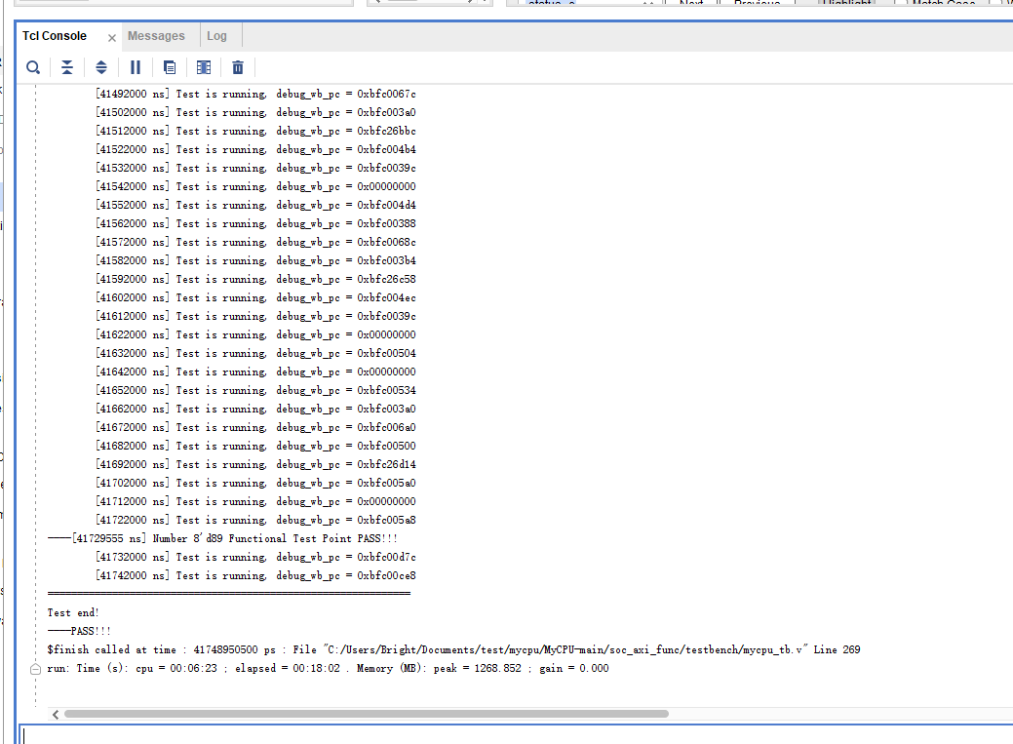
Part 5.基础异常与扩展

Slide 19
Part 6. 直接映射Cache的实现
首先，这个Cache缓存中cache大小为32块，主存大小为1024块，1块=4字，1字=32bit。
两条格式：
1.主存地址：主存地址为12位，其中[1:0]是块内偏移，[6:2]是索引，[11:7]是Tag
2.cache行：cache=V+D+Tag+Data=1+1+5+128=135。
然后通过状态机实现cache模块，分别有4个状态，IDLE为空闲状态， CompareTag为通过Tag比较判断是否命中，执行两种情况的状态，Allocate为没有命中时的情况从内存取出数据放到cache里面，然后更新修改位D和有效位V。在WriteBack阶段执行将cache的修改行写入到内存中。
在上面状态机的转换中，无论是CPU写cache（其实就是写内存，中间过渡cache）还是读cache，只有当没有命中时且那一个cache行（index确定）的修改位有效位都为1时，才将cache那行写入到内存，然后执行和之前一样的没有命中的时候读写的情况。

